Slide 1
「シーズ・ニーズマッチング交流会２０１８」開催のお知らせ
－大阪開催－
開催日程 ２０１８年１２月１８日～１９日（２日間開催）
開催場所 ＯＭＭ（大阪マーチャンダイズマート）
－福岡開催－
開催日程 ２０１９年１月９日～１０日（２日間開催）
開催場所 ＦＦＢ福岡ファッションビル
－東京開催－
開催日程 ２０１９年２月１３日～１４日（２日間開催）
開催場所 ＴＯＣ有明コンベンションホール
【出展参加企業＆来場者を募集します！】
詳しくは「http://www.techno-aids.or.jp/」をご覧ください。
お問い合わせ：０３-３２６６-６８８３ 担当：谷田・篠

Slide 2
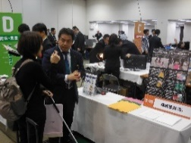
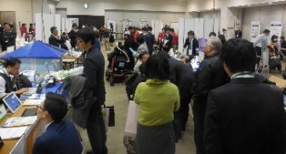
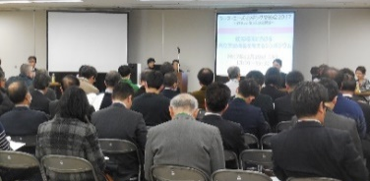
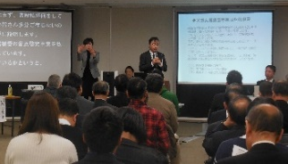
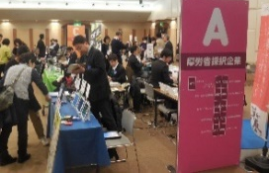
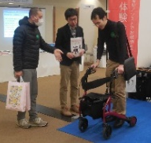
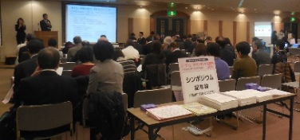
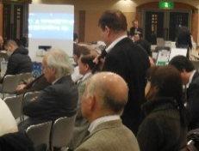
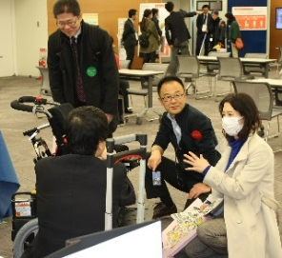
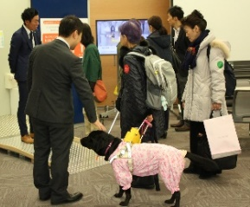
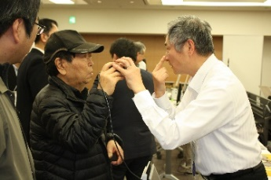
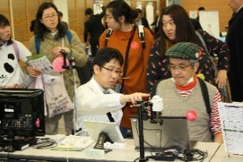
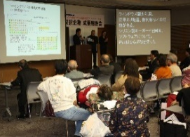
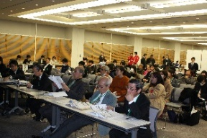
シーズ・ニーズマッチング交流会２０１７」の開催結果
【大阪開催】
一般来場者数
開催期間 ： 平成２９年１２月１９日（火）・２０日（水）１０：００～１６：００
使う人 | 作る人 | その他 | 合計
８２人 | ５６人 | １６９人 | ３０７人
開催場所 ： ＯＭＭ（大阪マーチャンダイズマート）２階Ａホール
出展参加 ： ６４企業・団体
特別企画 ： 「就労場面における自立支援機器を考えるシンポジウム」
（交流の様子）
（シンポジウムの様子）
【福岡開催】
一般来場者数
開催期間 ： 平成３０年１月１６日（火）・１７日（水）１０：００～１６：００
使う人 | 作る人 | その他 | 合計
３８人 | １９人 | ７７人 | １３４人
開催場所 ： 福岡ファッションビル８階Ａホール
出展参加 ： ５２企業・団体
特別企画 ： 「就労場面における自立支援機器を考えるシンポジウム」
（交流の様子）
（シンポジウムの様子）
【東京開催】
一般来場者数
開催期間 ：平成３０年２月２０日（火）・２１日（水）１０：００～１６：００
使う人 | 作る人 | その他 | 合計
８６人 | ８０人 | ２１９人 | ３８５人
開催場所 ： ＴＯＣ有明コンベンションホール
出展参加 ： ９２企業・団体
特別企画 ： 「採択企業 成果報告会」
（交流の様子）
（成果報告会の様子）

Slide 3
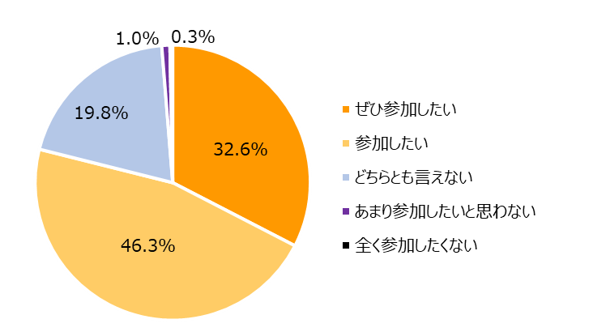
シーズ・ニーズマッチング交流会２０１７」参加者の感想
【一般来場者の声】
導入できるかは別として、今、不満がある点を改善してくれるものが多かった。 | 障害当事者
現物を見せてくれて、説明もわかりやすかった。 | 障害当時者
現在できる内容、今後の見通しを知ることができた。色々なものを一斉にみることができた。 | 当事者家族
新しい技術を活用した福祉機器についての情報が得られた。 | 一般企業
相談しやすい会場・環境・雰囲気でした。 | 研究開発機関・団体
様々なニーズに対応した機器が多数展示がされており、勉強になった。 | 行政
【出展者の声】
認知度の低い失語症を実感し、企業の関心も薄く失望もあったが、交流会では、どうすればお役に立てるかとの質問も頂戴し、うれしく思った。他の障害団体との交流もできてよかった。 | 障害団体
開発中の製品やこれから開発する要素について、他では伺えない様々なコアなニーズを聞くことができ、製品開発に活かすことができた。 | 開発企業
異業種の異なる切り口の改善提案があり、ヒントを得た。 | 開発企業
エンドユーザーのニーズの収集、自治体で行っている取組や制度についての情報収集ができた。 | 開発企業
脳性麻痺の方がいらして、ご本人のニーズと研究内容とが良く合致しました。 | 研究開発機関
来場者アンケート【来年も参加したいですか？】
No. | 選択肢 | 回答数 | 割合
1 | 是非参加したい | 102 | 32.6%
2 | 参加したい | 145 | 46.3%
3 | どちらとも言えない | 62 | 19.8%
4 | 参加したくない | 3 | 1.0%
5 | 全く参加したくない | 1 | 0.3%
78.9%

Slide 4

障害者自立支援機器導入好事例普及事業について
【目的】
障害者ニーズを的確に踏まえて支援機器を開発し、製品化した企業や研究所、さらには支援機器を効率的に導入し利活用している福祉事業所等を全国から募り、好事例を表彰する事業を行うこととします。
〇募集する部門（案）
◆技術開発研究部門
当事者ニーズに合致した技術開発を行っている企業
◆導入・利活用部門
支援機器の適切かつ効果的な導入や利活用を行っている福祉事業所等
〇表彰位（案）
・最優秀賞１件
・優秀賞 ５件
・好事例賞８件
グランプリ（最優秀賞の決定）と表彰式は、
「シーズ・ニーズマッチング交流会（東京開催）」において
実施する予定です。

